Slide 1
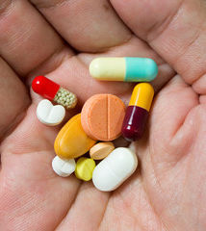
Les 2 Medicatie hoofdgroepen

Slide 2
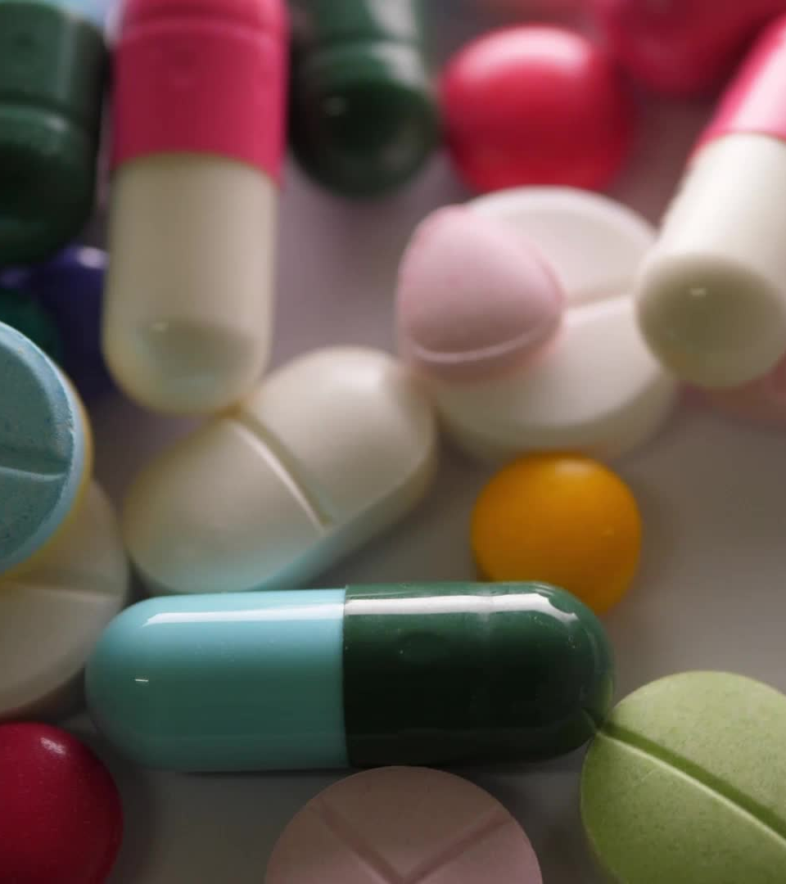
Inleiding
Wat zijn de meest voorkomende hoofdgroepen bij medicatie?
Wat zijn observatiepunten per hoofdgroep?

Slide 3
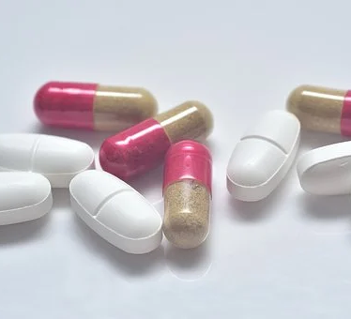
Hoofdgroepen
Hoofgroepen zijn een verzameling van verschillende medicijnen met als overeenkomst dat ze een soortgelijke werking hebben.
Voor een bepaald ziektebeeld of aandoening zijn er verschillende medicijnen beschikbaar die over het algemeen de zelfde werking hebben.

Slide 4
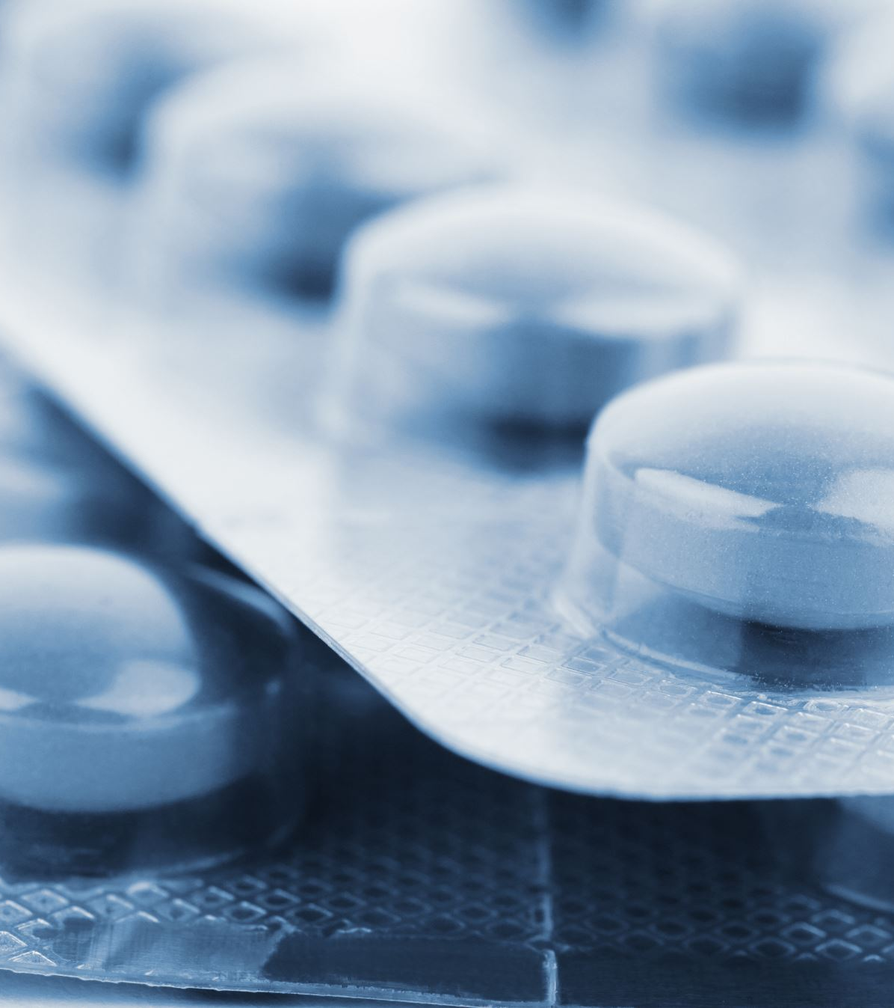
Overzicht van hoofdgroepen die worden behandelt
Antibiotica
Anti epileptica
Laxantia
Luchtwegmedicatie
Psychofarmaca
Anti coagulatie
Insuline

Slide 5
Antibiotica
Indicatie: Antibiotica wordt gegeven bij een infectie door
Micro Organismen (bacteriën)
Smal spectrum: werkzaam op een (kleine) groep Micro Organismen
Breed spectrum: werkzaam op meerdere groepen Micro Organismen
Bijwerkingen: Allergische Reactie
Misselijkheid/Braken/Diarree
Voorbeelden: Amoxicilline, Dalacin, Gentamicyne, Ciproxin etc.

Slide 6
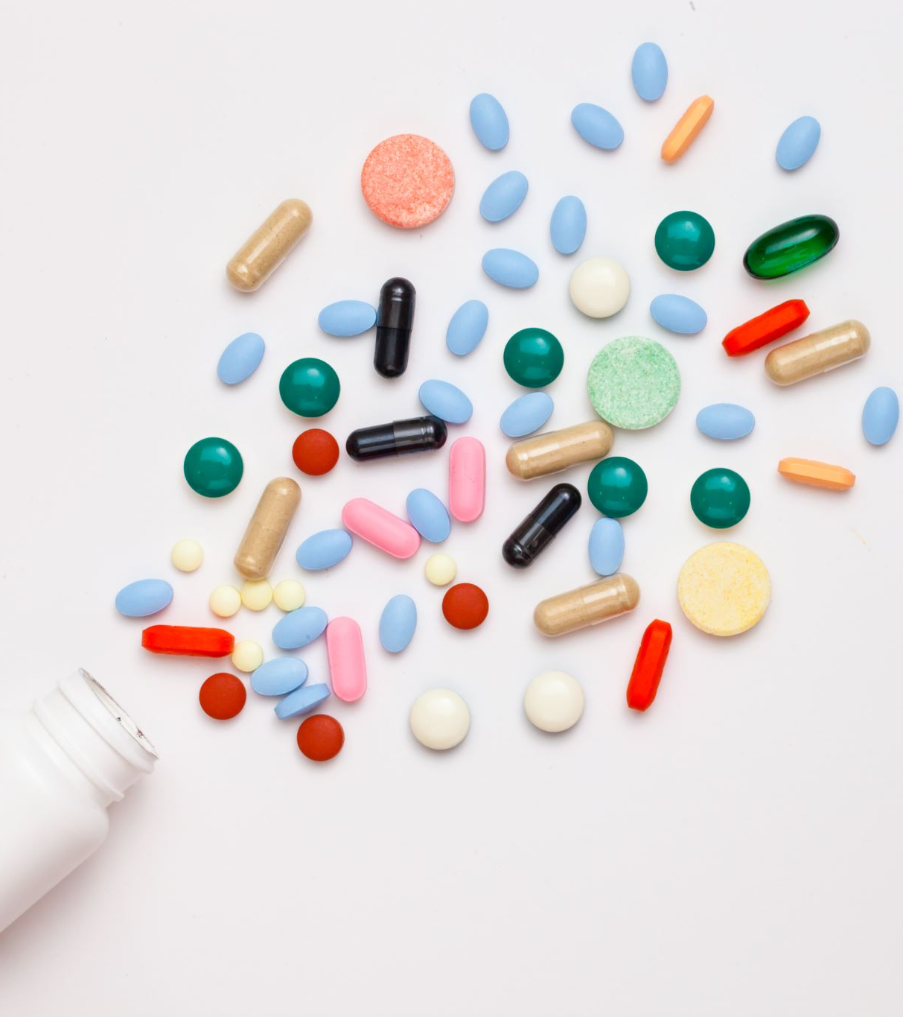
Specifieke aandachtspunten:
Een antibiotica kuur moet altijd in zijn geheel worden afgemaakt. Dit om resistentie (ongevoeligheid) te beperken. Ook al zijn de klachten verdwenen!
Kijk goed of de antibiotica samen met eten mag worden ingenomen. De meeste moeten op een lege maag worden ingenomen.
Omdat de antibiotica ALLE bacteriën aanvalt (dus ook die je eigenlijk nodig hebt in bijv. je darmen) komt het steeds vaker voor om tijdens een antibioticakuur ook PRO biotica te gebruiken. Deze afweging is aan de voorschrijvend arts. Maar in geval van misselijkheid en diarree zeker een overweging waard.

Slide 7
Analgetica (pijnstillers)
Pijnstillers die worden gegeven bij acute of chronische pijn.
Verschillende soorten pijnstillers:
Paracetamol Pijnstillend, koortsverlagend
NSAID’s
NSAID staat voor non-steroidal anti-inflammatory drugs. Dit is een ontstekingsremmend geneesmiddel. Voorbeelden: Ibuprofen, Diclofenac en Naproxen.
Opioïden
Pijnstillers gebaseerd op stoffen afkomstig uit Opium. Voorbeeld: Morfine, Codeïne, Fentanyl, Pethidine, Tramadol of Oxycontin/Oxynorm. (Deze middelen vallen onder de Opiumwet en hebben dus extra aandachtspunten).

Slide 8
Specifieke aandachtspunten:
Pijnstilling werkt het beste als het op vaste tijden verdeeld over de dag word gebruikt. (werkzame spiegels.)
Wacht niet tot de cliënt pijn aangeeft maar dien het op de voorgeschreven tijden toe. Je wilt voorkomen dat de cliënt pijn krijgt.
Opiaten zorgen voor obstipatie. Dus een laxeer middel zou dit kunnen voorkomen.
Vraag regelmatig na hoe het met de pijn gaat. Soms kun je afbouwen maar soms heeft de cliënt meer of andere pijnstillers nodig. Gebruik hiervoor een hulpmiddel zoals een pijnscore om dit goed in kaart te kunnen brengen.

Slide 9
Laxantia (laxeermiddelen)
Wordt gegeven bij obstipatie of het voorkomen van obstipatie.
Werking (4 groepen):
Prikkelen van de darmwand - stimuleren peristaltiek darmen
Voorbeeld: Bisacodyl, Prunacolon
Emollientia - weekmakende middelen, maken ontlasting zacht
Voorbeeld: Microlax, Norgalax
Osmotische werking - Ontlasting houdt vocht vast, wordt daardoor soepel
Voorbeeld: Lactulose drank, Magnesiumoxide
Volume vergrotende middelen – zijn beter in staat tot opnemen van veel vocht, maakt ontlasting soepel en stimuleert darmwand
Voorbeeld: Zemelen, Movicolon (macrogol), Metamucil
Als Indicatie: Darmspoeling (voor onderzoek/operatie)
Voorbeeld: Klean-Prep, Moviprep, Colofort

Slide 10
Specifieke aandachtspunten:
Naast het toedienen van laxeermiddelen is het raadzaam er ook op toe te zien dat de cliënt voldoende drinkt en vezels tot zich neemt.
* Met uitzondering van een darmspoelingsmiddel!! Dan juist vezelarm eten.

Slide 11
Pauze (5 minuten)

Slide 12
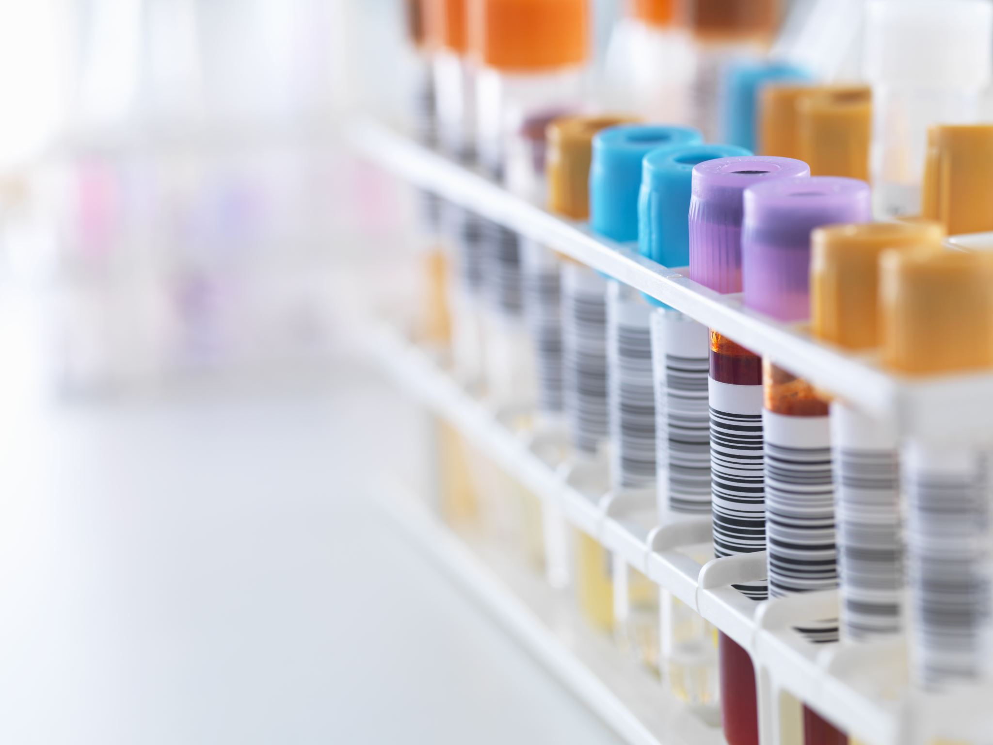
Medicatie voor de luchtwegen fragment over medicatie luchtwegen
Indicatie: wordt gegeven bij Astma, COPD (Bronchitis en Emfyseem)
Werking: (Afhankelijk van indicatie) Luchtwegverwijdend of Ontstekingsremmend
Voorbeelden
Flixotide: Lokaal ontstekingsremmend. Dosisaërosol,
Ventolin: Luchtwegverwijder. Dosisaërosol, Verneveling, Inhaler
Bijwerking: tachycardie
Atrovent: Vermindering luchtwegobstructie. Dosisaërosol, Verneveling, Inhaler
Symbicort: Sterk luchtwegverwijdend. Verschillende inhalatievormen
Spiriva: Luchtwegverwijdend, Onderhoudsdosis. Inhaler.
Theofylline: Sterke luchtwegverwijder. Licht Vochtafdrijvend. Tabletten met gereguleerde afgifte.

Slide 13
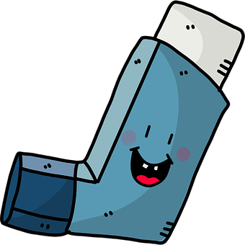
Specifieke aandachtspunten:
Let erop dat je de goede volgorde aanhoud bij het toedienen van meerdere medicamenten. Eerst het middel wat de luchtwegen “open”maakt, daarna de andere.
Na het gebruik de cliënt altijd de mond laten spoelen met water dit voorkomt een mogelijke schimmelinfectie in de mond en keel.
Zorg ervoor dat de hulpmiddelen zoals een voorzetkamer regelmatig worden schoongemaakt. inhalator gebruik

Slide 14
Psychofarmaca
Betekenis: geneesmiddelen die werken op het psychisch welbevinden van de cliënt.
3 Groepen:
Remmen hersenen – Sedativa (rustgevend)
Voorbeeld: Haldol, Oxazepam
Stimuleren hersenen – Antidepressiva
Voorbeeld: Prozac, Seroxat (Paroxetine), Amitriptyline (bevat ook sedativa)
Ontregelen hersenen
Voorbeeld: LSD

Slide 15
Specifieke aandachtspunten:
Als begeleider moet je er oog voor hebben dat deze medicatie ook gevaar voor de cliënt kan opleveren. Denk hierbij aan het risico op vallen bijvoorbeeld.
Deze medicijnen kunnen beter niet zomaar gestopt worden en moeten meestal worden afgebouwd. Dit altijd in overleg met de voorschrijvende arts.

Slide 16
Anti coagulatie middelen (bloedverdunners)
Indicatie: voorkomen van Trombose (bijv. na operatie). Onregelmatig hartritme (Atrium Fibrilleren), na hersen-/hartinfarct
Werking: het vermindert de hoeveelheid bloedplaatjes in het bloed.
Bijwerkingen: blauwe plekken, sneller kans op bloedingen
Bijzonderheden: De dosering van Acenocoumerol en Marcoumar kan alleen bepaald worden aan de hand van stollingswaarden in het bloed.

Slide 17
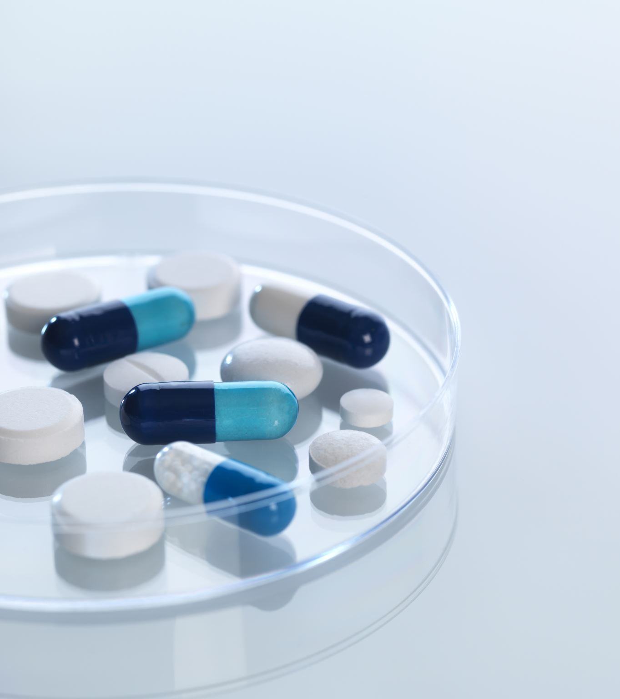
Specifieke aandachtspunten:
Het instellen van de medicatie en de juiste dosering geven is van veel factoren afhankelijk. Denk hierbij aan koorts, maar ook het eten van groene groentes. Deze bevatten relatief veel vitamine k en dat is het tegenovergestelde van bloedverdunners.
De cliënt mag deze voedingsmiddelen wel eten maar met mate. Hierdoor is regelmatige controle van het bloed noodzakelijk.
Het gebruik van bloedverdunners en alcohol is niet raadzaam en gevaarlijk.

Slide 18
Anti epileptica
Indicatie: wordt gegeven voor het voorkomen van een insult.
Dosering: Vaak m.b.v. bepalingen in het bloed. Er moet een minimale maar werkzame dosering zijn.
Bijwerking: Sufheid, Verwardheid, Anorexie, Leverfunctiestoornissen
Voorbeeld: Depakine (Valproïnezuur), Diphantoïne (fenytoïne), Keppra (levetiracetam)

Slide 19
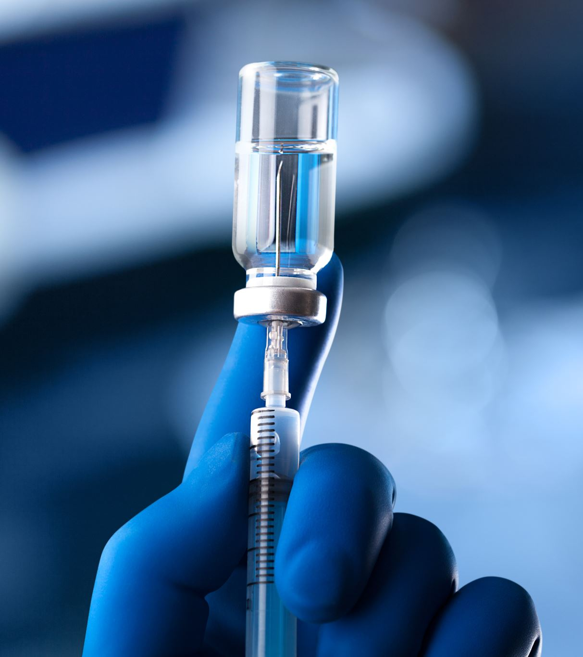
Specifieke aandachtspunten:
Bij deze middelen is het belangrijk dat ze altijd en op vaste tijden moeten worden ingenomen. (therapeutische spiegel)
Mocht je cliënt braken of misselijk zijn dan moet er een alternatieve toedieningswijze worden overwogen. ( injectie of per infuus.) Dit altijd in overleg met de arts of neuroloog.

Slide 20
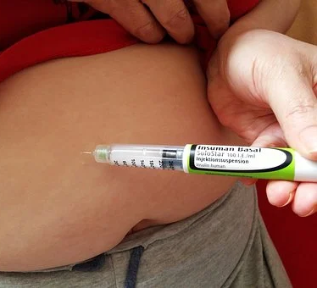
Insuline
Indicatie: het op peil houden van een normale glucose waarde in het bloed.
Dit kan zowel door tabletten of als injectie.
De dosering is wisselend en afhankelijk van de glucosewaarde in het bloed.

Slide 21
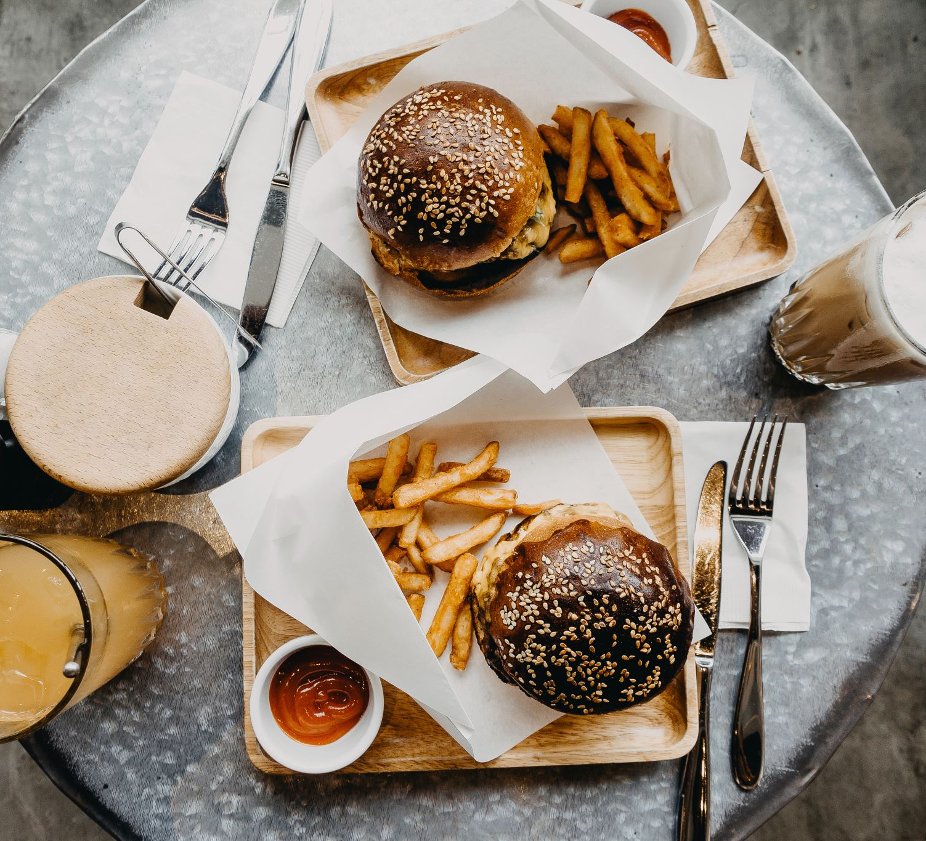
Specifieke aandachtspunten:
Er dient regelmatig bloedonderzoek te worden gedaan. Soms kan de cliënt dit ook zelf doen.
Extra aandacht voor bijzondere omstandigheden. Zoals koorts een infectie of het niet kunnen of mogen eten door de cliënt.
Het aanpassen van de dosering is altijd de verantwoordelijkheid van een arts. Soms heeft de arts wel een schema gemaakt waarin staat hoeveel de cliënt mag gaan krijgen bij een bepaalde bloeduitslag.

Slide 22
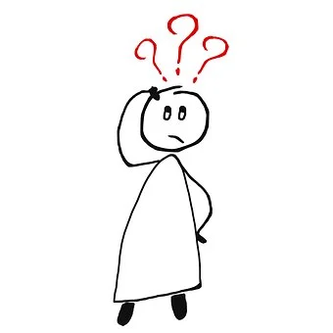
Zoek de app FK op en installeer op je mobiel
Zo kun je altijd snel opzoeken wat het geneesmiddel is, waarvoor het dient, wat bijwerkingen zijn.

